Slide 1
微信公众平台开发
第1章 微信公众号概述

Slide 2
内容概述
  微信公众号简述
  微信公众号的注册与登录
  微信公众号的使用

Slide 3
微信公众号简述
  1、类型
  订阅号：主要偏于为用户传达资讯（类似报纸杂志），认证前后都是每天只可以群发一条消息。
  服务号：主要偏于服务交互（类似银行、114、提供服务查询），认证前后都是每个月可群发4条消息。
  企业号：主要用于公司内部通讯使用，需要先有成员的通讯信息验证才可以关注成功企业号。
  2、微信企业号
  微信企业号能帮助企业、政府机关、学校、医院等事业单位和非政府组织建立与员工、上下游供应链及内部IT系统间的连接，并能有效地简化管理流程、提高信息的沟通和协同效率、提升对一线员工的服务及管理能力。

Slide 4
微信公众号的注册与登录
在实际的应用中，主要以服务号为主，所以本章节以服务号为例说明。其他类型的公众号和服务号的注册和登录流程大同小异。

Slide 5
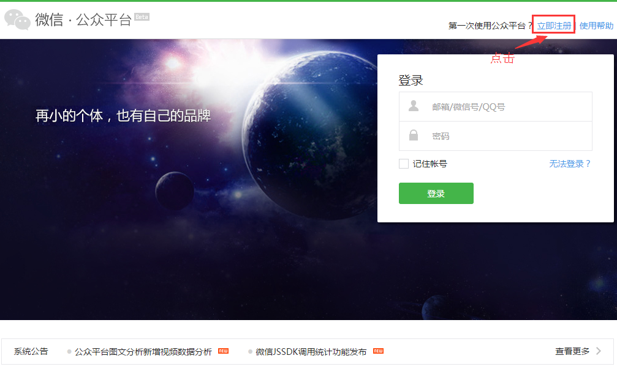
注册流程
（1）填写注册基本信息。
（2）邮箱激活
（3）选择公众号类型
（4）信息登记
（5）公众号信息设置
（6）填写打款验证码

Slide 6
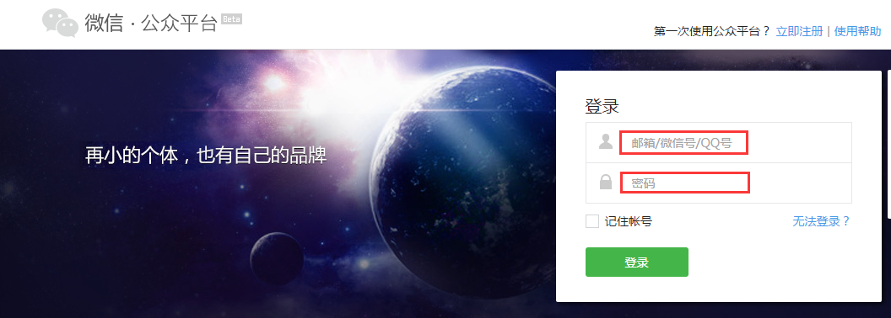
登录微信服务号
  微信公众平台是管理微信公众号的网页端入口，微信公众号的管理必须要登录微信公众平台，访问地址：https://mp.weixin.qq.com/。

Slide 7
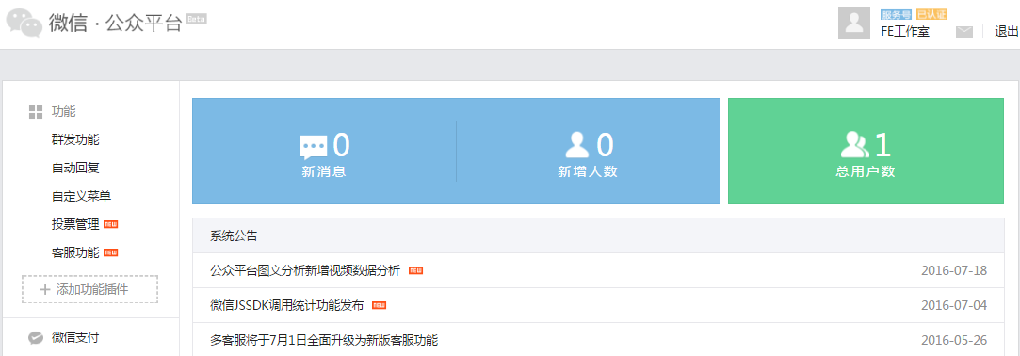
微信公众平台管理首页

Slide 8
微信公众号的使用
  内容
  统计
  设置
  开发

Slide 9
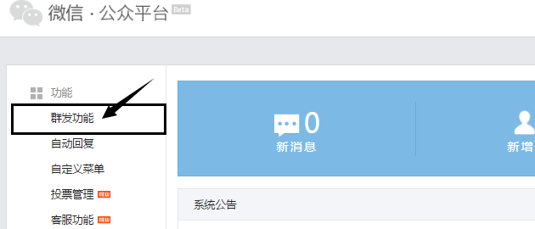
微信服务号内容管理

Slide 10
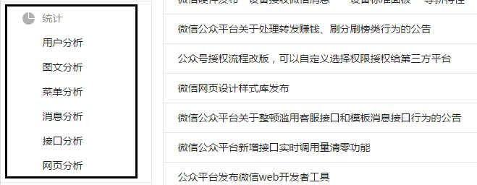
微信服务号统计管理

Slide 11
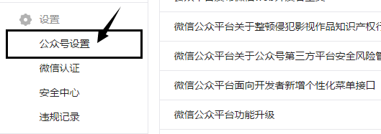
微信服务号设置管理

Slide 12
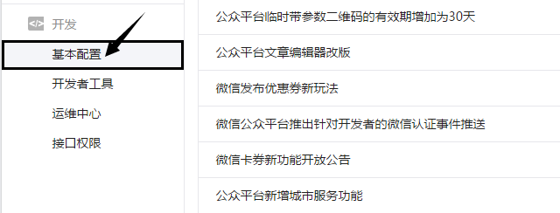
微信服务号开发者管理中心

